Slide 1





ROL DEL GERENTE
Área: Gerencia de Negocios Internacionales

Slide 2



Gerente
Es aquella persona que dirige una empresa y, para realizar esta función, es necesario que cuente con ciertos conocimientos y habilidades para realizar un buen manejo de ésta.
Crea un entorno inclusivo | Delega funciones | Organiza el trabajo
Establece objetivos claros | Promoviendo la comunicación efectiva | La escucha
La colaboración para mejorar los procesos
Área: Gerencia de Negocios Internacionales

Slide 3

Gerente
Definir y establecer metas: establece objetivos claros y alineados con la misión, visión y posición de la empresa en el mercado.
El gerente desempeña un papel vital en cualquier organización. Son ellos quienes planifican, organizan, dirigen y controlan los recursos (humanos, financieros, materiales, etc.) para lograr objetivos específicos.
En un mundo empresarial cada vez más complejo y competitivo, la figura del gerente se convierte en indispensable para:
Optimizar recursos: gestiona y asigna eficientemente los recursos humanos, financieros y materiales para maximizar la productividad y reducir costos.
Área: Gerencia de Negocios Internacionales

Slide 4



Motivar y liderar al equipo
Inspira y lidera al equipo, fortaleciendo la motivación, el clima laboral y la retención del talento.
Tomar decisiones informadas
Toma decisiones estratégicas basadas en análisis riguroso e información actualizada, con impacto a corto y largo plazo.
Adaptarse y gestionar el cambio
Identifica tendencias, anticipa riesgos y lidera procesos de cambio de manera eficiente.
Área: Gerencia de Negocios Internacionales

Slide 5

¿Qué hacen los gerentes?
Cada organización es diferente, por lo que resulta complejo definir de manera precisa y uniforme las actividades que realizan los gerentes en su desempeño profesional.
No obstante, es posible comprender su labor a partir de tres enfoques fundamentales:
  Funciones,
  Roles y
  Habilidades
Área: Gerencia de Negocios Internacionales

Slide 6

Funciones del gerente de negocios internacionales
Las principales funciones que desempeña son:
PLANIFICAR
ORGANIZAR
DIRIGIR Y LIDERAR
CONTROLAR
REPRESENTAR
Resultados, evaluar el desempeño y asegurar el cumplimiento de normas y objetivos internacionales.
Estrategias de internacionalización y crecimiento empresarial.
Recursos humanos, financieros y tecnológicos en contextos internacionales
Equipos multiculturales mediante una comunicación efectiva.
A la organización en negociaciones, alianzas y escenarios globales.
Área: Gerencia de Negocios Internacionales

Slide 7
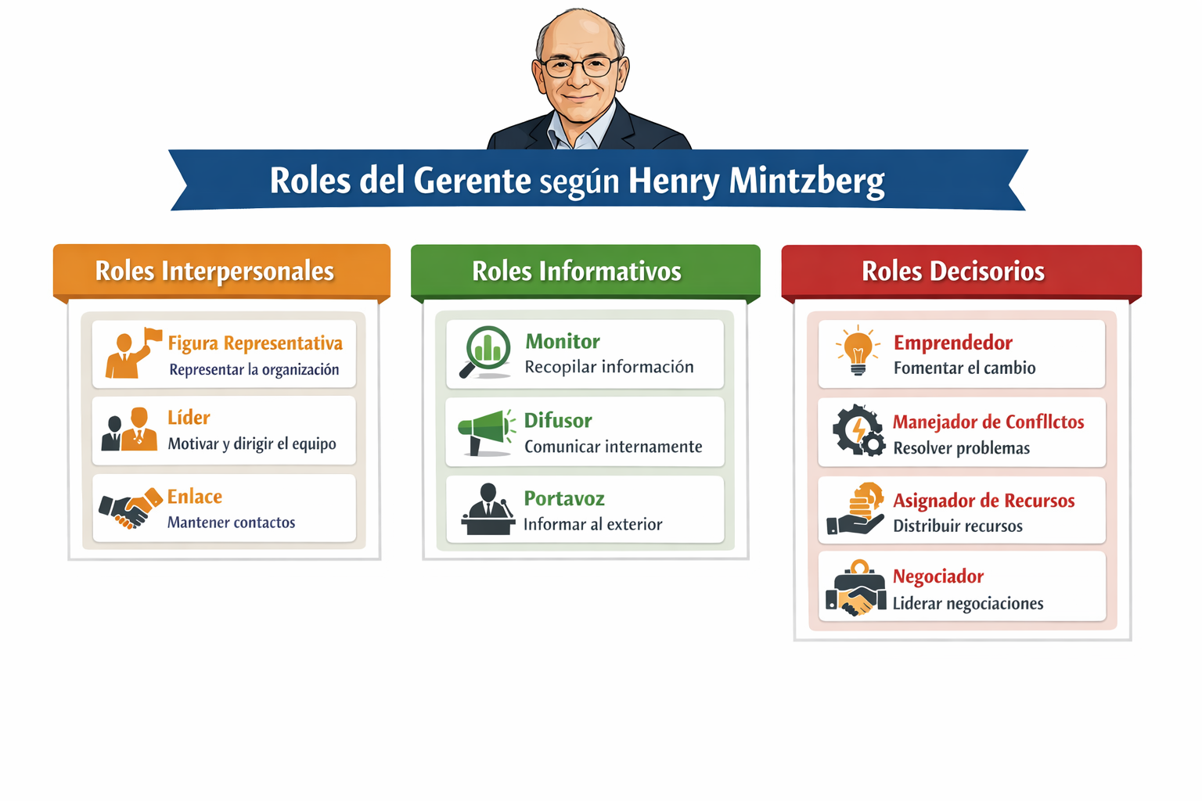

Management Competences
Área: Gerencia de Negocios Internacionales

Slide 8
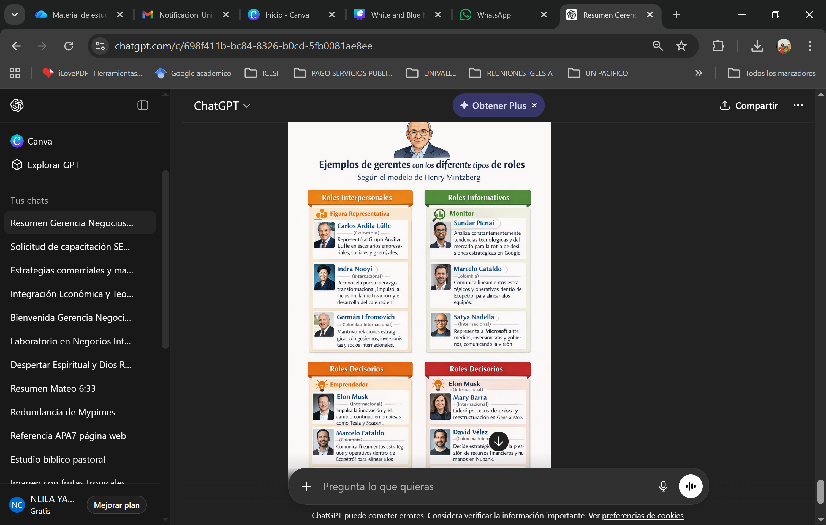
Gerentes nacionales e internacionales, asociados a los roles del gerente según Henry Mintzberg,
Área: Gerencia de Negocios Internacionales

Slide 9
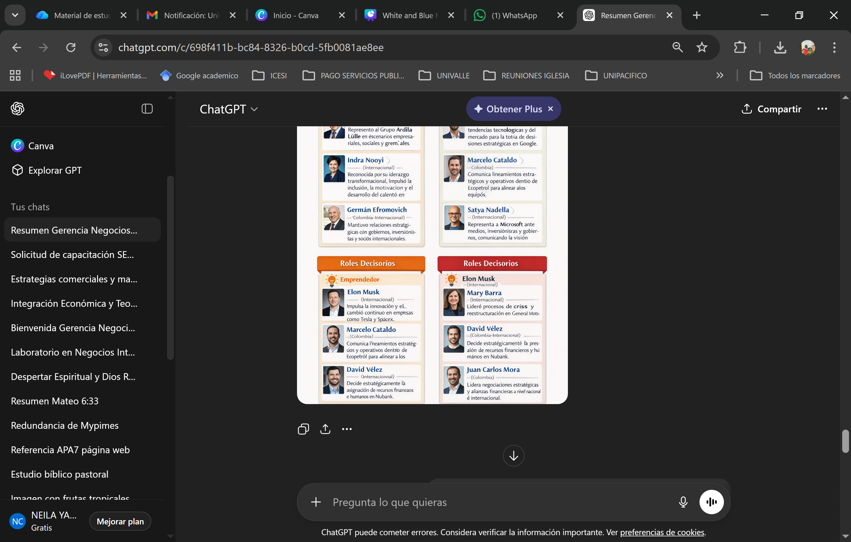
Gerentes nacionales e internacionales, asociados a los roles del gerente según Henry Mintzberg,
Área: Gerencia de Negocios Internacionales

Slide 10
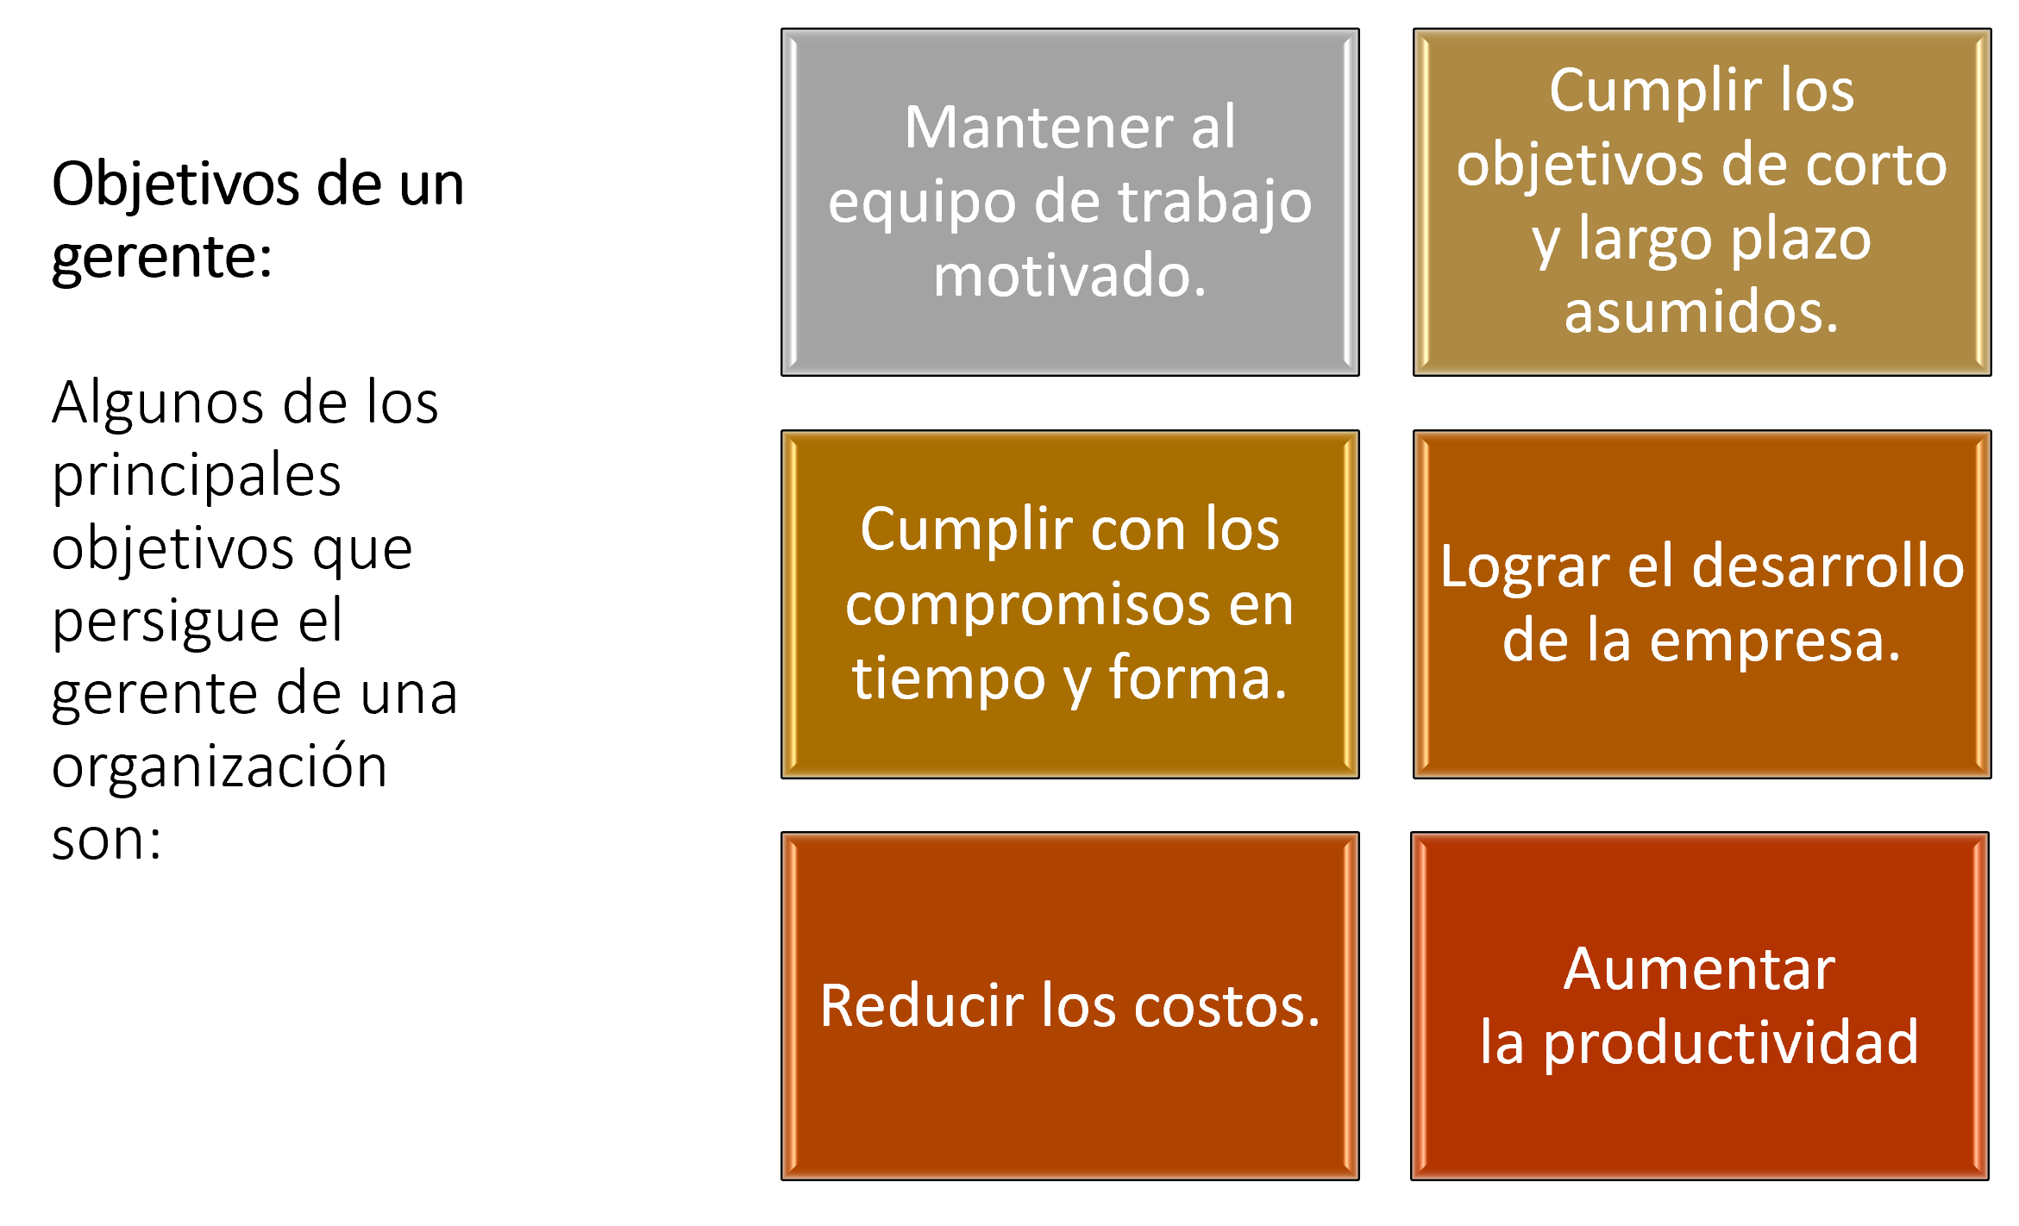

Slide 11

Habilidades
¿Qué habilidades necesitas para ser un gerente exitoso?
Un buen gerente combina habilidades técnicas y blandas que le permiten enfrentar desafíos de manera estratégica y construir relaciones sólidas con su equipo.
Definición de habilidad
La habilidad se define como la capacidad adquirida mediante el aprendizaje y la experiencia para ejecutar de manera eficaz una tarea, resolver problemas y aplicar conocimientos en situaciones prácticas, permitiendo un desempeño competente y eficiente en un contexto determinado.
Área: Gerencia de Negocios Internacionales

Slide 12

El enfoque de Robert L. Katz, quien señala que las habilidades son capacidades desarrollables que permiten a los gerentes desempeñar de manera efectiva sus funciones y alcanzar los objetivos organizacionales.
Katz, R. L. (1955). Skills of an Effective Administrator. Harvard Business Review.
Área: Gerencia de Negocios Internacionales

Slide 13
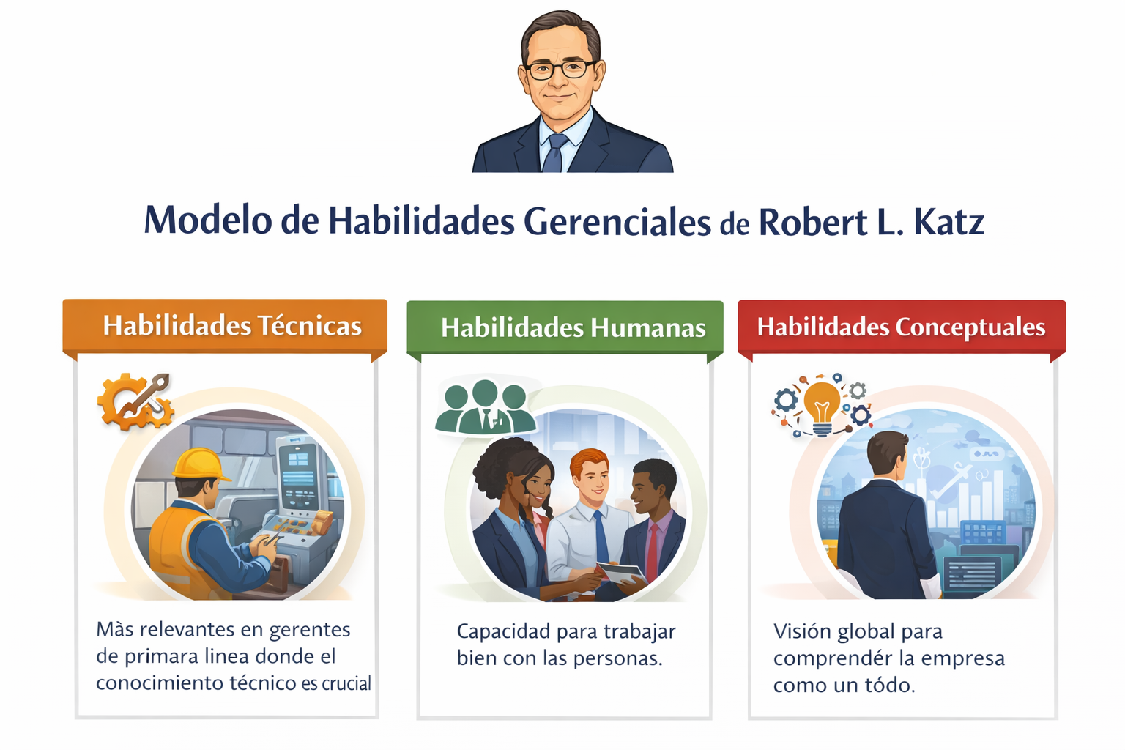
Área: Gerencia de Negocios Internacionales

Slide 14

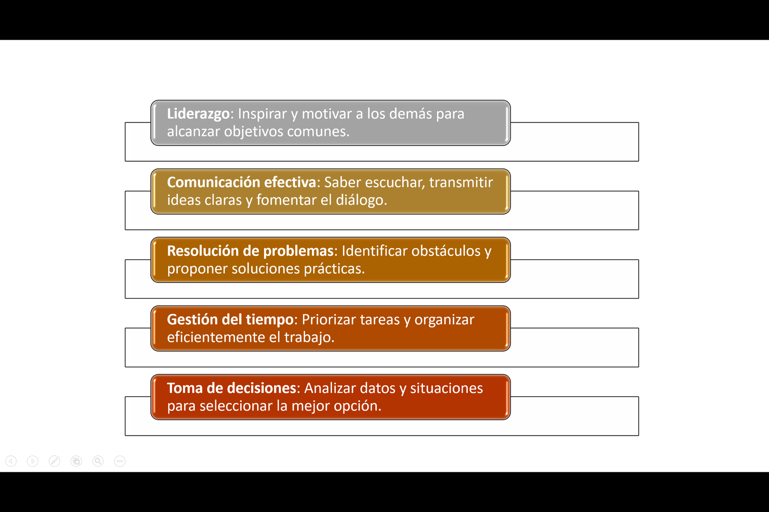
Cuáles son algunas de las habilidades esenciales de un gerente?
Área: Gerencia de Negocios Internacionales

Slide 15
Ejemplo:
Un gerente que enfrenta retrasos inesperados debe mantener la calma, reorganizar tareas y comunicar claramente los ajustes a su equipo.
Área: Gerencia de Negocios Internacionales

Slide 16


¿Qué hace un buen gerente en su primer día?
El primer día como gerente puede ser desafiante, pero también es una oportunidad para sentar las bases de una relación sólida con tu equipo y establecer expectativas claras.
Acciones clave para el primer día:
Área: Gerencia de Negocios Internacionales

Slide 17
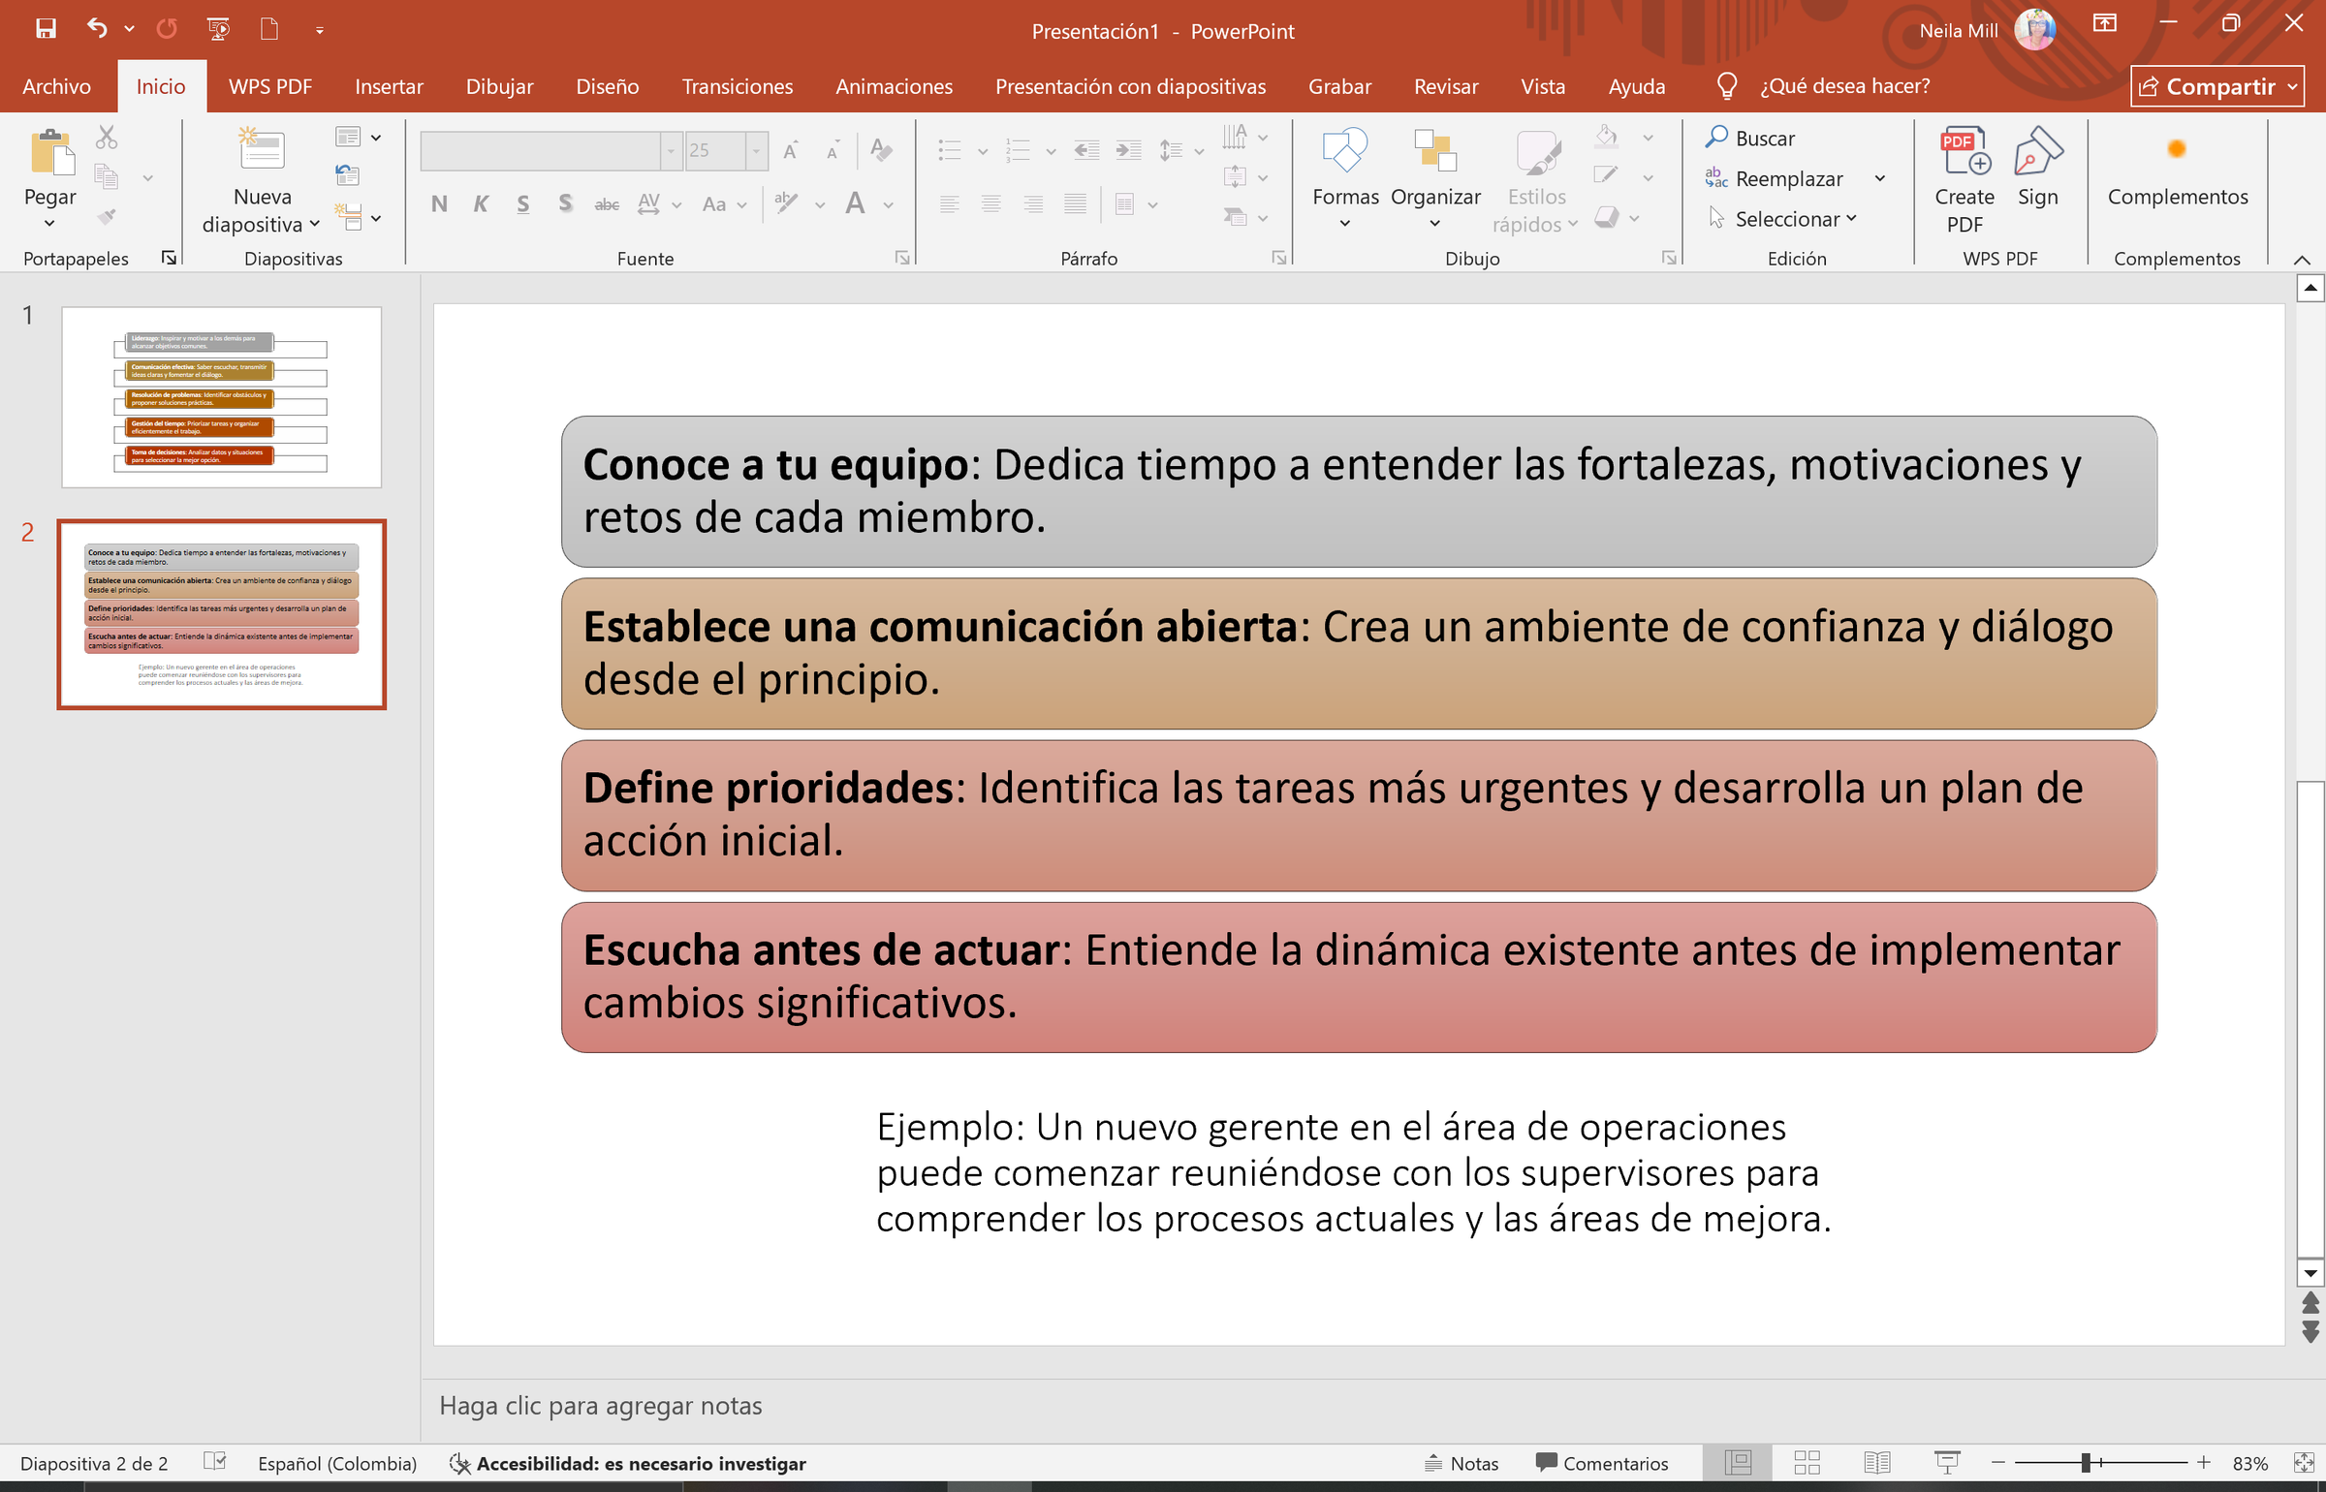
Área: Gerencia de Negocios Internacionales

Slide 18

Conclusión
Convertirse en un gerente exitoso requiere dedicación, aprendizaje continuo y la capacidad de liderar con empatía y estrategia.
Desde dominar las funciones básicas de la gerencia hasta desarrollar habilidades como la toma de decisiones y la resolución de problemas, el rol de un gerente es vital para el éxito organizacional.
Área: Gerencia de Negocios Internacionales

